Slide 1
I. Konvencionális (kőolajalapú) közlekedési hajtóanyagok (motorbenzin, kerozin, dízel-gázolaj, bunker olaj)
I.3. Kőolaj-feldolgozás, közlekedési hajtóanyag gyártása (kapacitások, üzemtípusok, finomító-típusok, finomítási séma és termékek)

Slide 2
A MOL Rt. finomítói és csővezeték hálózata

Slide 4
A világ kőolaj-finomítóinak száma és elsődleges desztillációs kapacitása 1965-2013
2013 olajtermelés: 75 Mrdb/d
2013 olajfeld. kap. 88 Mrdb/d: ~4100 Mt/év (646 finomító)

Slide 5
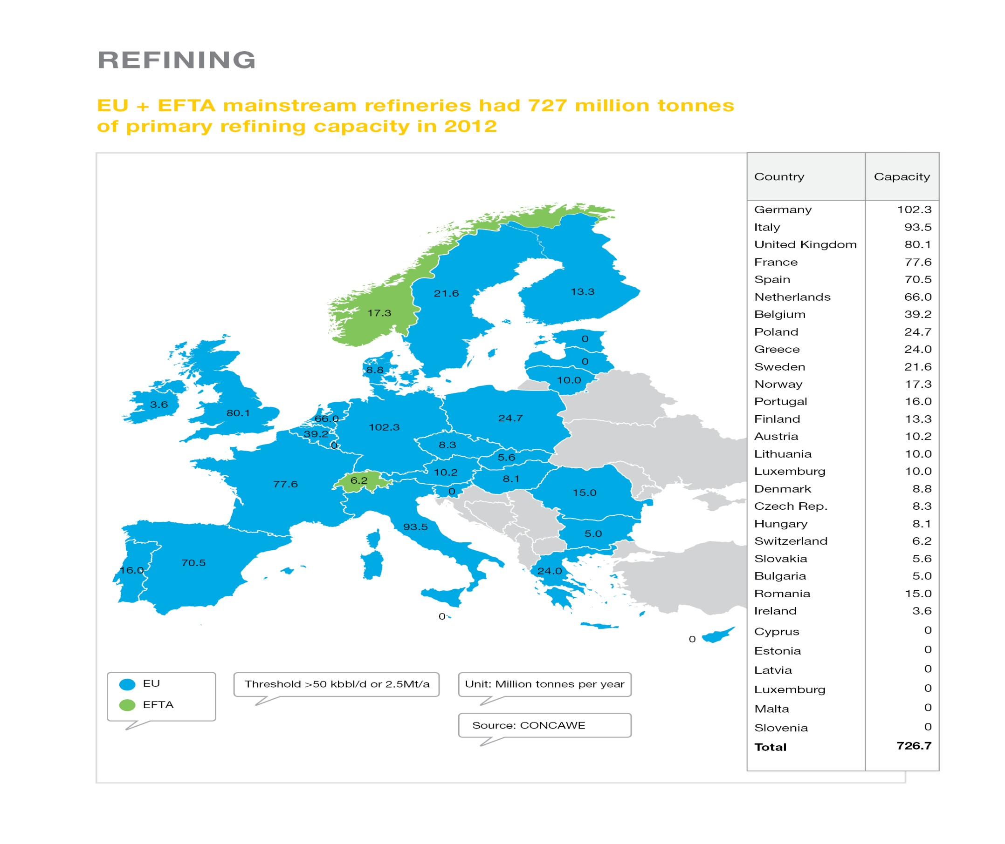
No of ref.-s
15
12
7
10
9
6
4
3
4
4
2
2
2
1
1
2
2
1
2
1
1
9
1
>100
+ OGJ
~18% ~15%

Slide 6
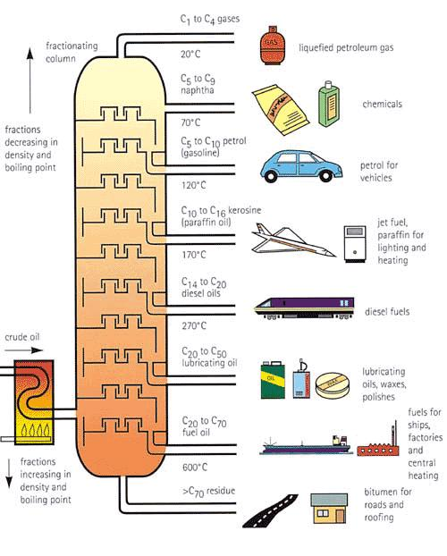
Főbb straigt run (atm. és vácuum desztillációs) párlatok és a tovább-finomítás utáni (végső) felhasználásuk (elvi, szemléltető ábra)
atm. deszt
=LPG (alternative fuel)
Conventional fuel
vác. deszt

Slide 7
Three types of refinery process plants [(miből, mit, hogyan (paraméterek, kialakítás)] (1/4)
Separation (‘primary’), conversion, treating, auxiliary
Crude oil consists of a mixture of hydrocarbon compounds including paraffinic, naphthenic and aromatic hydrocarbons with a small amount of impurities such as sulphur, nitrogen, oxygen and metals
Refinery separation processes separate these crude oil components into common boiling-point fractions: liquefied petroleum gas (LPG), naphtha, atmospheric middle distillates, vacuum distillates and residual fuels (feedstocks for fuels & lubricants)
- In other words, in the first phase of refining operations
crude oil is separated into its major compounds using three
physical separation processes: atmospheric distillation,
vacuum distillation and light-ends recovery (gas processing)
Forrás: How an oil refinery works. EUROPIA, 2009

Slide 8
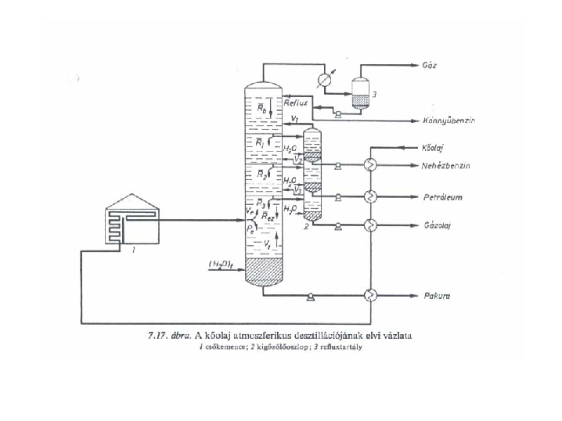
Kőolaj atmoszférikus desztillációja (‘separation plant’)
50-200 C
sómentesítőből
150-250 C
400 C
200-360 C
Mazut, atm. residue to vacuum distillation

Slide 9
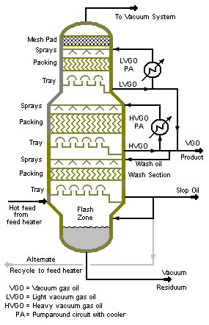
Kőolaj vákuum-desztillációja (‘separation plants’)
65 C and 10 mmHg
Vácuum előállítása:
- barometrikus kondenzátor és lépcsős gőzejektor-rendszer , vagy
- barometrikus kondenzátor és vácuum szivattyú
Lube
Steam
~390 C and 20 mmHg
Gudron

Slide 10
Types of refinery processing plants (2/4)
Separation, conversion, treating, auxiliary
There are three different types of conversion processes:
Cracking, coking and visbreaking processes are used to break large petroleum molecules into smaller ones. These processes convert the heavier products – for which there is generally a lower market demand – into lighter products, such as diesel and gasoline. Dependent on the composition of the streams entering the units and the type of processes employed, the resultant product streams can contain large quantities of gasoline, middle distillates or other valuable products.
Processes, such as alkylation, are used to combine small molecules into larger ones that are suitable components for gasoline or diesel blending.
Isomerisation and reforming processes are used to rearrange the structure of petroleum molecules to produce higher-value molecules of a similar size. These new molecules could have a higher octane
number than the original ones and are therefore a more valuable gasoline blending component.
Forrás: How an oil refinery works. EUROPIA, 2009

Slide 11
A fluid katalitikus krakkolás [‘(deep) conversion plant’] néhány paramétere
Célja nehéz vákuum-gázolaj destruktív bontásával nagy oktánszámú benzin (és/vagy jó minőségű gázolaj) előállítása
Az FCC üzemrész a reaktor-regenerátor blokkból és a frakcionáló egységből áll, amelyek integrált módon, együtt üzemelnek. A reakció: szénhidrogénlánc törés, izomerizálódás, aromatizálódás.
A 715 C hőmérsékletű, szintetikus zeolit típusú katalizátor hatására (az ún. "riser" csőreaktorban) megy végbe a 315-430 C-ra előmelegített nehéz szénhidrogének elgőzöltetése és krakkolódása, miközben a szénhidrogéngőz-katalizátor elegy a reaktorcsőben fölfelé áramlik. A reaktorban 535 C-on, 0,17 MPa-on fejeződik be a krakkolódás. A reaktor felső részében szétválasztják a szénhidrogén termékgőzöket és a katalizátort.
A katalizátor a reaktor felső részéből gőzös sztrippelés után az állványcsövön át jut a regenerátor alsó részébe, ahol állandó levegőbefúvás mellett a katalizátor felületéről folyamatosan leégetik a lerakódott kokszot. A koksz leégetése során CO2 képződik és az exoterm reakció közben felszabaduló nagy hőmennyiség jelentős részét a katalizátor veszi fel. Ez a hőmennyiség fedezi az endoterm krakkreakciók hőigényét. A regenerátor felső részében szétválasztják a katalizátort és a füstgázokat. A füstgázokat energiahasznosítás céljából az Energiavisszanyerő üzemrészbe vezetik. A regenerált, forró katalizátor az állványcsövön keresztül áramlik a reaktor riser alsó részébe, ahol az alapanyaggal találkozik.

Slide 12
535 C,
0,17 MPa
315-430 C
715 C

Slide 13
RON 92

Slide 14
Változások a kőolaj-feldolgozási technológiában Krakkolás 1/4
1855 Benjamin Silliman (Yale Univ.) – invention of petroleum cracking methods
1861 – newarki lepárló kazán elvezető cső eltömődés, benzin hozam növekedés (thermal cracking)
1891 Vladimir Shukhov - invention of the first thermal cracking method
1913 - industrial application of the non-continuous thermal cracking in the USA invented by William M. Burton (5 atm, 400 ºC, 24 óra, 30% benzinhozam) for fighting gasoline shortage and high prices in the USA
1920 Jesse A. Dubbs – introduction of continuous thermal cracking, soon >250 units in the USA and in 18 foreign countries
1934 – Factory of Shukhov cracking process in Baku
1936 Eugene Houdry – the first commercial catalityc cracking plant in the USA doubling the gasoline amount produced from crude oil
~1942 – the first use of fluid catalityc cracker (FCC) in the USA
1957 Gyula Rabo – invention of 8 Å strong acid Y-zeolits 6% gasoline yield increase
1960 – application of strong acid Y-zeolit catalysts in FCC

Slide 15
‘(Deep) conversion plant’
8.5-42 MPa, 350-420 C, Pt (CoMo) catalysts

Slide 17
Változások a kőolaj-feldolgozási technológiában Hidrokrakkolás 1/
1920- Friedrich Bergius – szén nagynyomású hidrogénezése („olajos szénpor cseppfolyósítása” 150 atm, 400 ºC) [1931 – Nobel-díj]. I.G. Farben (Bayer)
1930- az Exxon megszerzi a technológiát hozamnövelésre, de az olajbőség miatt nem használja
1935 Varga József - Péten szénkátrányolaj-hidrokrakk [250 atm, 400-450 ºC, Mo kat., 60-65% üzemanyag kihozatal, 1938-ig (bükkszéki olaj) Magyar Hydrobenzin Rt.]
1957 Gyula Rabo – invention of 8 Å strong acid Y-zeolits
1958 – application of Y-zeolit catalysts at UNOCAL
1959 – első ‘modern’ üzem 150 t/nap kapacitással

Slide 18
Késleltetett kokszolás [‘(deep) conversion plant’)
Célja gudronból (vákuum deszt. maradék) koksz, vm. tovább-finomítandó benzin és gázolaj előállítása
A termikus krakkolási folyamat a kokszkamrákban, katalizátor alkalmazása nélkül, kb. 0,1 MPa nyomáson, 450-500 °C hőmérsékleten játszódik le. Az alapanyag legnehezebb komponensei bonyolult reakciósorozat eredményeképpen (alifás C-C kötések felszakadása, izomerizálódás, gyűrűzáródás, hidrogénleszakadás, dehidrogénezés, telítetlen vegyületek polimerizációja, aromás gyűrűk alkileződése és kondenzációja) hidrogénben teljesen elszegényedve, szilárd koksszá alakulnak, miközben az alapanyag döntő hányadából értékesebb, alacsonyabb forráspontú, termék komponensek képződnek.
A kokszkamrából távozó forró szénhidrogéngőzök, nehézgázolajjal történő kvencselés után a főfrakcionáló torony mosó zónájába áramlanak. Itt a kolonna felső rektifikáló része felé áramló termék gőzöket beporlasztott nehézgázolajjal mossák és hűtik. A termékgőzök kevésbé átalakult, legnehezebb komponensei a hűtés hatására kondenzálódnak és a kolonna alsó részébe belépő friss alapanyagba visszakeveredve ismételten kokszolásra kerülnek. A kolonna tetején a benzin forrponttartomány végéig forró gázok és gőzök távoznak, oldalpárlatként pedig könnyű- és nehézgázolaj frakciókat vesznek el.
Kokszvágó-ürítő rendszer. A kokszkamrákból a szénhidrogén-mentesített, lehűtött, majd vízmentesített koksz ürítése az alsó és felső kamrafedél eltávolítása után, nagynyomású vízsugárral működő, hidraulikus fúró-vágó rendszerrel történik. Ez a rendszer nagy ütőmunkával, 25 MPa nyomású vízsugarat alkalmaz.
A kamra koksztalanítását két lépésben végzik. Először a kokszágyat átfúrják, majd ezt a lyukat kb. 1 m átmérőjűre bővítik. Második lépésként a kombinált fúrófejet átállítják és vízsugárral először a kokszkamra alsó kúpos részéből távolítják el a kokszot, majd felülről lefelé haladva, szakaszonként a kamra faláról vágják le. A levágott koksz a kamra alján különböző nagyságú darabokban, a vízzel együtt távozik.
A fúrószár és fúró-vágó fej együttesét hidraulikus csörlő emeli, ill. süllyeszti drótkötél és csigasor segítségével. Az egész rendszert a kokszkamrák fölé épített stabil fúróállvány tartja.

Slide 19
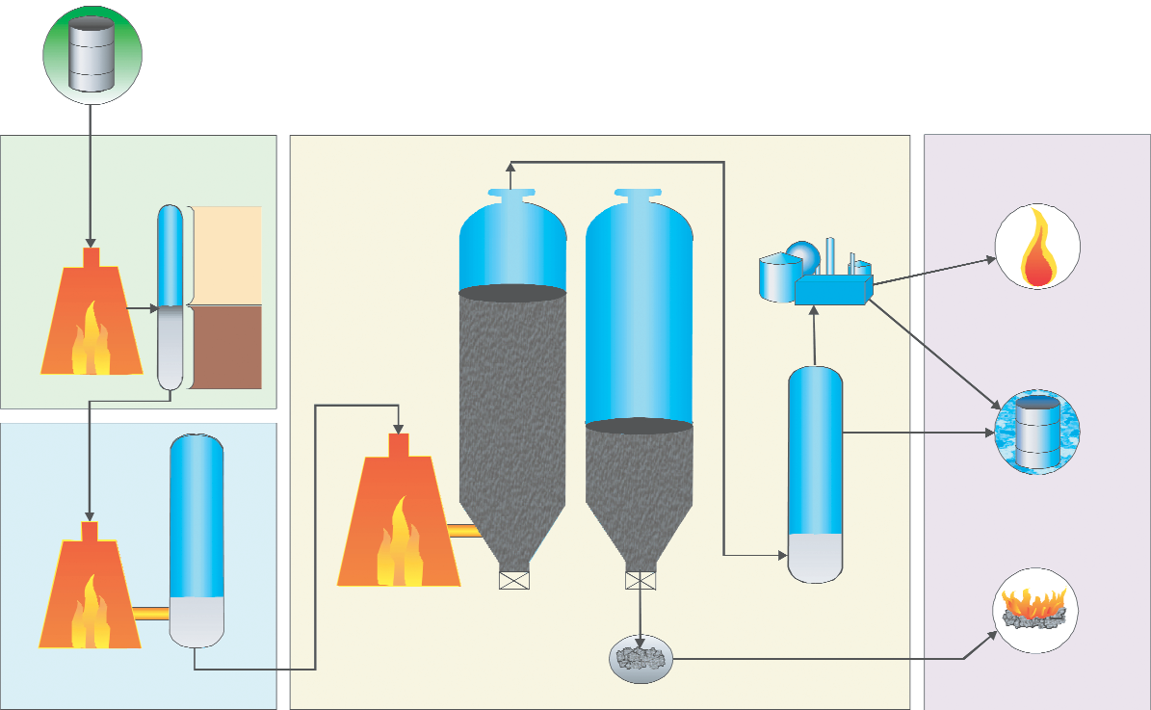
Késleltetett kokszolás (Foster-Wheeler)
Kőolaj
Atm. deszt.
Kokszoló
Gáz, benzin gázolaj
Coke
drum
Gázok
Pakura
Vac. deszt.
Gázolaj,
(kenőolaj) párlat
Frakcionáló
Motorhaj-tóanyag
Gudron
Koksz

Slide 20
A kokszoló nélküli esettel összehasonlítva jelentős a fehéráru hozamnövekedés
A kokszoló hatása a Dunai Finomító termékszerkezetére

Slide 21
Az alkilezés (‘conversion plant’) néhány paramétere
Célja buténekből és izo-butánból (RON iC4=92) nagyobb oktánszámú izooktán elegy (RON iC8-100) előállítása (motorkopogás megelőzés)
Az alkilezés során az alapanyagban lévő C4= olefinek (butének) egyesülnek izo-butánnal (i-C₄) és reakciótermékként C₈-izoparaffinok (izooktánok) elegye, alkilbenzin keletkezik. Időszakosan a HF-alkilező üzem az FCC üzemben keletkező C₃ elegyet is feldolgoz, amelynek propiléntartalma izo-butánnal C₇ és C₈ izo-paraffinokat képez. Az alkilezési reakció HF (hidrogénfluorid) sav katalizátor jelenlétében megy végbe. Az alkilbenzin nagy oktánszámú, előnyös tulajdonságokkal rendelkező motorbenzin keverőkomponens.
A vízmentes, száraz alapanyagot 32 oC-on és 1,8 MPa nyomáson a reaktorba vezetik. A reaktorba történő belépés előtt speciális keverőcsőben hozzávezetik a recirkuláltatott izo-butánt. A reaktorba belépő kombinált alapanyagban az iC4/olefin mólarány értéke minimum 10. A reaktor - mely egy csőköteges hőcserélő - köpenyoldalon fel van töltve a cirkuláltatott vízmentes savval (HF) és ebbe, speciálisan kialakított elosztócsöveken keresztül beporlasztják a kombinált alapanyagot. Az exoterm reakcióhő elvonását a csőoldalon átáramló cirkulációs hűtővíz biztosítja.
A reakció termék-savelegy a vertikális reaktor felső részén lép ki és a savülepítő tartályba jut. Itt szétválik a sav (nehezebb fázis) és a szénhidrogénelegy (könnyebb fázis). A kiülepedett savat visszacirkuláltatják a reaktorba.

Slide 22
32 C,
1.8 MPa

Slide 23
RON ~96

Slide 24
Izomerizálás (‘conversion plant’)
Célja normál paraffinos frakciók (benzinfrakció) izomerizálása Hydrocarbons used in petrol (gasoline) are given an octane rating which relates to how effectively they perform in the engine. A hydrocarbon with a high octane rating burns more smoothly than one with a low octane rating. Molecules with "straight chains" have a tendency to pre-ignition. When the petrol / air mixture is compressed they tend to explode, and then explode a second time when the spark is passed through them. This double explosion produces knocking in the engine.
RON nC5 = 62 | RON iC5 = 92
In order to raise the octane rating of the molecules found in petrol (gasoline) and so make the petrol burn better in modern engines, the oil industry rearranges straight chain molecules into their isomers with branched chains. One process uses a platinum catalyst on a zeolite base at a temperature of about 250°C and a pressure of 1.3 – 3.0 MPas. It is used particularly to change straight chains containing 5 or 6 carbon atoms into their branched isomers. For example:
Forrás: http://www.chemguide.co.uk/physical/catalysis/petrochem.html

Slide 25
A reformálás (‘conversion plant’) néhány paramétere
Célja desztillációs benzinekből (naphta) nagy oktánszámú benzin előállítása
A termelő technológiai folyamat az alábbi technológiai lépésekből tevődik össze: a benzinhidrogénező üzemben az alapanyag hidrogénezése, a víz és a keletkezett kénhidrogén kiforralása, majd a Benzinreformáló üzemben a kénmentes benzin reformálása és a reformált benzin stabilizálása.
Az alumíniumoxid hordozóra felvitt platina tartalmú katalizátor kénvegyületekre, vízre és egyéb szennyeződésekre érzékeny, ezért a reformáló reakciók előtt a benzinből ezeket el kell távolítani. A benzinhidrogénező részben kénvegyületek eltávolítása 320 C° hőmérsékleten, alumíniumoxid hordozóra felvitt kobalt-molibdén tartalmú katalizátoron hidrogénezéssel történik.
A reformáló rész feladata aromás dús, magas oktánszámú reformált benzin előállítása. A fixágyas üzemekben az endoterm kémiai átalakulás a reformáló reaktorokban alumíniumoxid hordozóra felvitt nemesfém (Pt-Re) tartalmú katalizátor jelenlétében megy végbe, a hidrogén felesleget körfolyamatban keringetett hidrogéndús gáz biztosítja.
A benzinhidrogénező üzemrészből érkező kénmentes benzin a hidrogén dús gázzal együtt maximum 543 °C hőmérsékleten és 0,85 MPa nyomáson lép be az első reformáló reaktorba és a köpenytől a központi csőbe vízszintes irányban halad át a katalizátor ágyon, miközben a hőelnyelő (endoterm) reakció következtében hőmérséklete lecsökken. A reakcióelegyet csőkemencében ismét maximum 543 °C hőmérsékletre melegítik és átvezetik a 2. reformáló reaktorba. A 2. reaktorból távozó lehűlt anyagot csőkemencében újra maximum 543 °C-ra melegítik és átvezetik a 3. reformáló reaktorba. A 3. reaktorban lehűlt elegyet csőkemencében felmelegítve vezetik át a 4. reformáló reaktorba. A reaktorból kilépő ~519 °C fok hőmérsékletű reakcióterméket az alapanyag/reakciótermék hőcserélő köpenyoldalán vezetik át, ahol ellenáramban előmelegíti a reaktorba belépő alapanyag elegyet.
A reformáló katalizátor hatékonysága a felületre fokozatosan lerakódó kokszszerű kondenzációs-polimerizációs termékek hatására egyre csökken és egy idő után eléri azt az értéket, amely mellett már nem gazdaságos az üzemeltetés. Ekkor az üzem termelése leáll és a koksz leégetésével a katalizátort regenerálni kell. A regeneráló periódus után ismét termelő periódus következik. A reformáló üzem technológiája általában 1,5 - 2 éves termelő periódus és néhány napos regenerálás változó ismétlődéséből tevődik össze.

Slide 26
540 C,
0,85 MPa

Slide 27
Types of refinery processing plants (3/4)
Separation, conversion, treating processes for products and product handling, auxiliary
- Treating processes stabilise and upgrade petroleum products by separating them from less desirable products and by removing undesirable elements such as sulphur. For this purpose, processes like hydrodesulphurisation (HDS), hydrotreating (HT), amine (e.g. MEA) chemical sweetening, and acid gas (H2S) removal are utilised
- In addition, a refinery configuration can contain further processes for the separation of special petroleum streams such as deasphalting. For example asphalt (bitumen) blowing is used for polymerising and stabilising bitumen to improve its weather resistant characteristics, which is important for specific applications like roofing
- Finally, the refinery products are blended according to pre-defined specification, loaded and ready for the distribution and commercial stage
Forrás: How an oil refinery works. EUROPIA, 2009

Slide 28
A hidrogénezés (‘treating plant’) néhány paramétere
Célja az alapanyag (pl. benzin, gázolaj) kén- (nitrogén- és oxigén)tartalmának csökkentése (=minőségjavítás)
Kénhidrogén keletkezés, a reaktivitás (csökkenő sorrendben):
tiolok (RSH),
szulfidok (RSR),
tiofének,
benzotiofének.
Katalizátorok (oxid formában):
"CoMo" katalizátorok, CoO/MoO₃ Al₂O₃ hordozón
"NiMo" katalizátorok, NiO/MoO₃ Al₂O₃ hordozón
"NiCoMo" katalizátorok, NiO/CoO/MoO₃ Al₂O₃ hordozón
Valamennyi reakció általában 330-420C közötti hőmérséklet tartományban, 5 MPa nyomás alatt és 1,5-5 h-1 térsebesség mellett megy végbe.
A kénmentesítési reakciók 3÷4,5 MPa nyomáson, 320÷400 °C hőmérsékleten a reaktorban, alumíniumoxid hordozóra felvitt Co-Mo katalizátoron, hidrogéndús gáz jelenlétében játszódnak le. Az alapanyagban lévő heterovegyületek (kén-, nitrogén- és oxigéntartalmú szénhidrogének) a hidrogén hatására (hidrogén-szulfid, ammónia és víz képződése mellett) átalakulnak, majd a rendszerben keringő hidrogéndús gázba, valamint a szénhidrogén gázba jutnak. A képződött kénhidrogént az aminos mosórendszerben nyerik ki. A reakciókhoz szükséges friss hidrogéndús gázt belső termelésből biztosítják.

Slide 30
Egyes konverziós és treating finomítói üzemi kapacitások atmoszférikusra (elsődlegesre) vetített aránya a világon, 1965-2013 (source: OGJ)
Separation: Atmoszférikus desztilláció
Conversion: Krakkolás, Reformálás, Alkilezés, HC-hidrokrakkolás
Treating: HT-hydrotreating (hidrogénes kénmentesítés)

Slide 31
Konverziós beruházások Európában, 1990-2013

Slide 32
Types of refinery processes (4/4)
Separation, conversion, treatment, auxiliary facilities (segédüzemek)
- Every refinery will use additional units and processes which are not directly involved in the refining of crude oil, but are vital to the operation of a refinery. Examples of these are steam boilers, cooling towers, waste water treatment facilities, comprised gas and hydrogen plants, and sulphur recovery units
- Products from auxiliary facilities (clean water, steam, electricity and process heat, comprised air and nitrogen) are required by most process units throughout the refinery
Forrás: How an oil refinery works. EUROPIA, 2009

Slide 33
Kőolaj-feldolgozó (finomító) típusok
Hydroskimming refinery: This refinery is the simplest and oldest configuration and there are only a limited number of them left in Europe. In these refineries, which only contain a small number of processing units, crude oil is separated in atmospheric and vacuum destillation plants into different distillation streams that are treated in hydrodesulphurisation, hydrotreating, sweetening, acid gas removal, deasphalting, bitumen blowing, blending plants to comply with commercial product specifications. These refineries generally do not contain catalytic conversion processes and therefore their product distribution reflects closely the composition of the crude oil processed.
Conversion refinery: This refinery usually contains all the processing units of a hydroskimming refinery to which a number of “conversion” units (e.g. isomerisation, reforming, alkylation) are added. These units serve to change the product distribution, generally to deliver larger quantities of higher value products such as gasoline and diesel, and speciality products (e.g. lubricants). Conversion refineries would typically require more energy per unit of crude intake compared to hydroskimming refineries. They would therefore also generate more GHG per unit of crude oil intake.
Deep conversion refinery: This refinery becomes more and more the norm, with the increasing demand for lighter, cleaner products such as transportation fuels (gasoline, diesel, jet fuel), and the rapidly declining use of heavy residual fuels (e.g. for power generation). In this type of refinery there are more additional processing units to convert the heavy fuel oil components into other lighter, cleaner and more valuable products (e.g. visbreaking, cracking, hydrocracking, coking). The deep conversion refineries are inevitably even more energy intensive and as a consequence generate more GHG.
GHG – greenhouse gas (üvegházhatású gáz (CO2, N2O, CH4 stb.)
Forrás: How an oil refinery works. EUROPIA, 2009

Slide 35
A kőolajfinomító kiépítettségének (konfigurációjának) jellemzése (Nelson Complexity Index)
NCIs, as of December 2003
 |  |  | MOL-Duna |  | MOL-Duna-JPM (2001)
 | NCI | NCI-JPM | Cap,kb/cd | Index | Cap,kb/cd | Index
Atm.dist. | 1 | 1 | 161 | 1 | 161 | 1
Vac.dist. | 2 | 2 | 77,5 | 0,962733 | 78 | 0,968944099
FC, DC | 6 | 6 | 16,9 | 0,629814 | 0 | 0
TC,VB | 2,75 | 2,75 | 14 | 0,23913 | 14 | 0,239130435
CC | 6 | 6 | 24 | 0,89441 | 24 | 0,894409938
CR | 5 | 5 | 29,6 | 0,919255 | 30 | 0,931677019
CHC | 6 | 6 | 0 | 0 | 0 | 0
CHT | 2 | 2,5 | 120,7 | 1,499379 | 121 | 1,878881988
Alkylation | 10 | 10 | 3,3 | 0,204969 | 3,3 | 0,204968944
Polimer. | 10 | 10 | 0 | 0 | 0 | 0
Aromatics | 15 | 15 | 12 | 1,118012 | 16 | 1,49068323
Isomeriz. | 15 | 15 | 3,5 | 0,326087 | 3,5 | 0,326086957
Lubes | 10 | 60 | 6,1 | 0,378882 | 6,1 | 2,273291925
Oxygenate | 10 | 10 | 1,2 | 0,074534 | 1,2 | 0,074534161
Hydr(Mcfd) | 1 | 1 | 76,2 | 0,473292 | 0 | 0
Sulphur | 240 | … | 0,226 | 0,000337 | 0,226 | 0
Asphalt | 1,5 | 1,5 | 6,3 | 0,058696 | 6,3 | 0,058695652
Reg. NCI |  |  |  | 8,779529 |  | 10,34130435
Reg. NCI (Ref) = ∑ [(Indiv. plant cap. / Atm.dist. cap.) * Indiv. plant NCI]

Slide 36
Az olajipar fő fejlesztési iránya
finomítók jelenleg
15
maradékfeldolgozók terjedése
Egységnyi fehéráru előállításához szükséges kőolaj mennyisége csökken
gázolajhozam nő
finomítók 30 éve
10
FCC-üzemek terjedése
finomító komplexitása*
benzinhozam nő
finomítók 45 éve
5
%
5
10
15
20
25
30
35
* Nelson
fűtőolaj aránya

Slide 37
A kőolajfeldolgozás tipikus termékei
Gases such as LPG (liquefied petroleum gas) which can be used as feedstock for chemical processes, as fuel for heating and cooking or as transport fuel.
Naphtha, which is mostly used as chemical feedstock
Gasoline (naphta, petrol), a main source for transport fuels
Kerosene and jet fuel, predominantly used as fuel for commercial aircraft and military transport
Middle distillates consisting of:
diesel fuel for transport (road and rail)
heating oil for domestic and commercial applications
marine diesel mostly for inland and coastal shipping
Heavy fuel oil for industrial installations (power generation and boilers)
Bunker fuels for sea-going vessels
Speciality products including:
Lubricants and greases for automotive and industrial applications
Bitumen, mainly for road and roof surfacing
Coke for special applications like electrodes
Hydrocarbon solvents, predominantly used in special industrial applications
Forrás: EUROPIA, 2009

Slide 38
I.3. Kőolaj-feldolgozás, közlekedési hajtóanyag gyártás - összefoglalás
Kőolaj-feldolgozók kapacitása és száma a világon és Európában
Kőolaj-feldolgozási egységek (egyedi üzemek) típusai: szeparációs (elválasztó=kőolaj-feldolgozó), konverziós (tovább-feldolgozó), treating (kezelés=finomító), kisegítő
Néhány egység (atm. és vác. desztilláció, krakkolás, hidrokrakkolás, kokszolás, alkilezés, izomerizálás, reformálás, gázolaj-kénmentesítés) főbb jellemzői (miből, mit, hogyan)
Kőolaj-feldolgozó (egyedi üzemek összessége = finomítói) típusok: hydroskimming, konverziós, mélykonverziós. Nelson komplexitási index
A kőolaj-feldolgozás (finomítás) általános sémája, és fő termékei
HW: http://www.adventuresinenergy.org/Refining-Oil/index.html (see it)
http://www.adventuresinenergy.org/Refining-Oil/Quick-Quiz.html (answers)

